Slide 1
Презенація на тему: «Провідні музеї України»
Підготував учень 9 класу
Антонюк Віктор

Slide 2
Зміст
1.Замок-музей «Радомисль».
2. Запорізький краєзнавчий музей.
3. Луцький замок і його музеї.
4. Музей «Київська фортеця».
5. Музей театрального, музичного та кіномистецтва.
6. Кам'янець-Подільський музей.
7.Музей українського народного декоративного мистецтва.
8. Музей книги і друкарства.
9. Полтавський художній музей.
10. Закарпатський обласний краєзнавчий музей.
11.Музей національної архітектури та побуту «Пирогово».

Slide 3
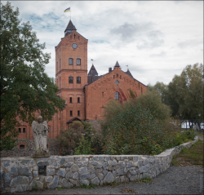
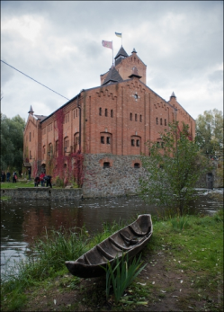
Замок-музей «Радомисль»
Уникальный историко-культурный комплекс Замок-музей “Радомысль” находится в городе Радомышль, Житомирской области на Украине. Он расположен в необыкновенно живописном месте: с одной стороны водопадом спадают воды реки Мыки, другую сторону ограждает огромное озеро. В Средневековье Радомышль был первым пунктом на знаменитом “Пути Королей” через восемь европейских стран между Киевом и испанским городом Сантьяго де Компостела.

Slide 4
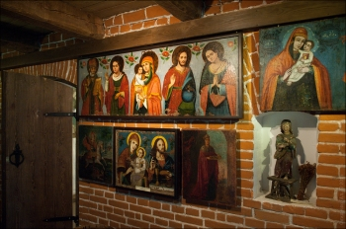
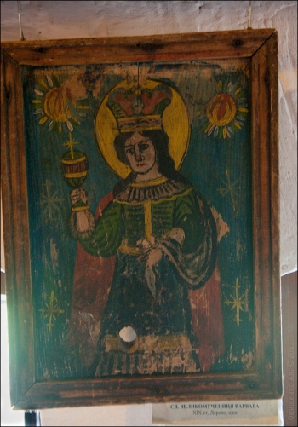
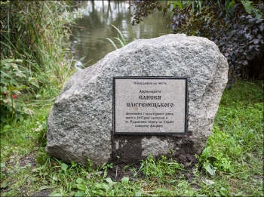

Slide 5
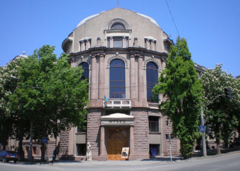
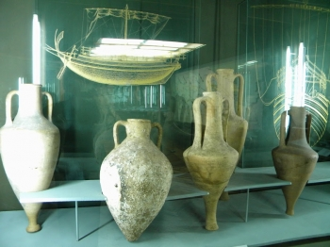
Запорізький краєзнавчий музей
Запорізький обласний краєзнавчий музей належить до числа великих музейних установ України, займаючи одне з провідних місць серед музеїв у своєму регіоні. В основному фонді музею міститься близько 110 тисяч експонатів, впорядкованих за різними колекціям. Наукова та методична діяльність музею дозволяє йому виконувати функції центру краєзнавчої та туристичної сфери Запорізької області.

Slide 6
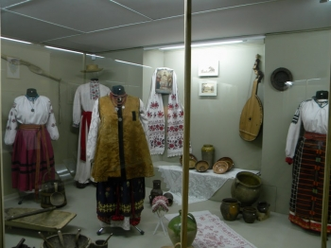
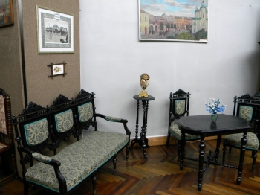

Slide 7
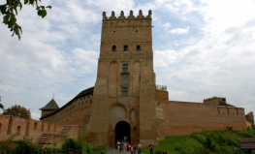
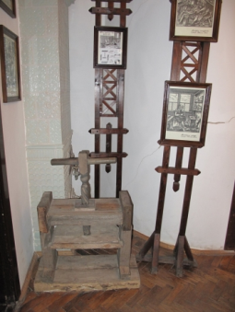
Луцький замок та його музеї
Луцький замок - головна перлина адміністративного центру Волинської області , його основна гордість і визначна пам'ятка . У самому Луцьку замок прийнято величати замком Любарта , в честь литовського князя , який є його засновником . Зараз на території цього визнаного шедевра фортифікаційної архітектури розташовується два музеї - Музей книги і Музей дзвонів. Втім, і сам відреставрований замок представляє величезний інтерес для туристів , оскільки є єдиним в Україні будовою епохи Великого князівства Литовського.

Slide 8
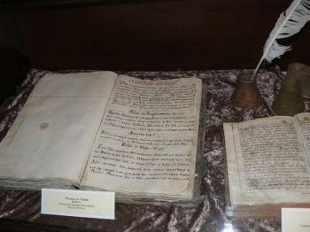
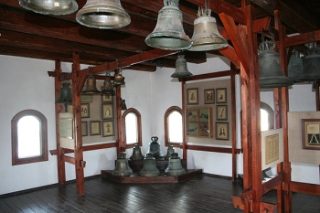
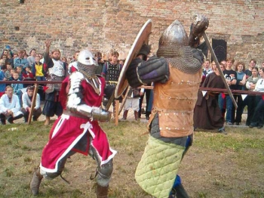
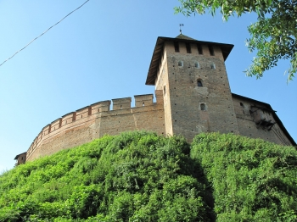

Slide 9
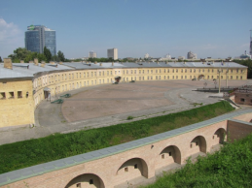
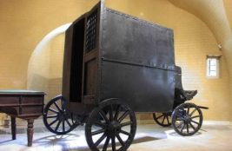
Музей «Київська фортеця»
У 19 столітті в Печерському районі міста Києва були зведені фортифікаційні споруди, що увійшли до західноруську лінію укріплень. У той період споруди носили назву Нова Печерська фортеця, а через століття (в 1927 році), втративши своє оборонне призначення, фортеця відкрилася для відвідувань в якості філії Музею історії Києва. У наш час Історико-архітектурний пам'ятник-музей «Київська фортеця» - самостійне музейна установа з солідним фондом, який нараховує близько 17 тисяч експонатів.

Slide 10
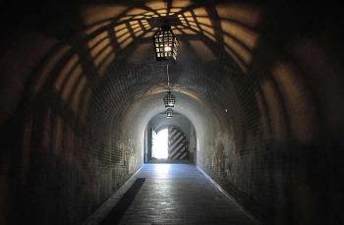
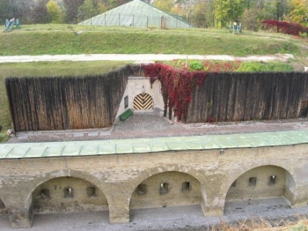
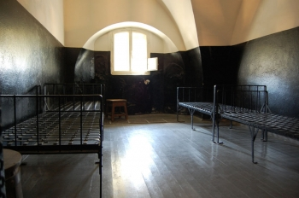
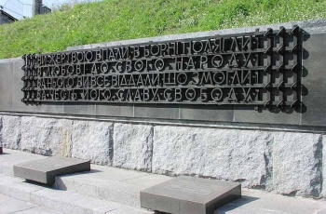
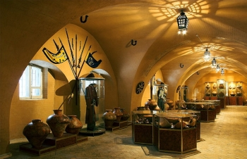

Slide 11
Музей театрального, музичного та кіномистецтва
Державний музей театрального , музичного та кіномистецтва України розташовується в старовинному двоповерховому будинку , що виконував колись функції лазарету . Цей пам'ятник архітектури входить в комплекс будівель, що належать до території Києво -Печерської Лаври. Заснований цей унікальний музей , подібного якому немає на Україні , в січні 1923 року, але сучасні експозиції були сформовані в 1980 -х роках. У них знайшли відображення величезні періоди в історії музичного та театрального мистецтва , починаючи з старовинних обрядових ігор українського народу і закінчуючи початком 20 століття. Крім майже 4 тисяч предметів у постійних експозиціях , відвідувачі музею можуть ознайомитися і з тимчасовими виставками , присвяченими історії музичного та театрального мистецтва , а також кінематографу .

Slide 12
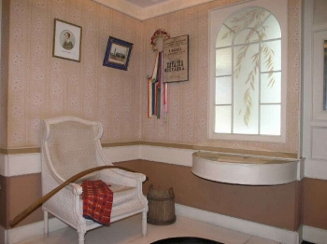
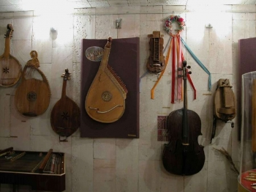
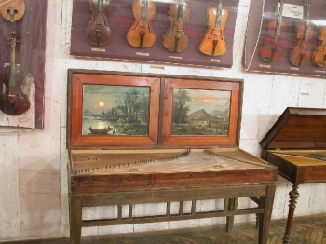
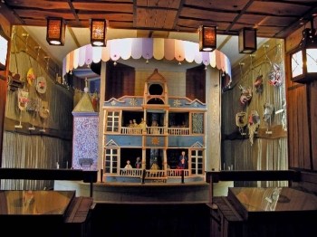

Slide 13
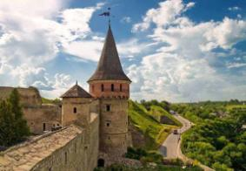
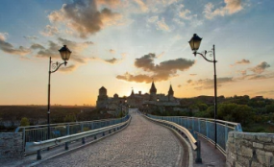
Кам'янець-Подільський музей
Каменец-Подольский государственный исторический музей-заповедник – один из старейших музеев Украины. В этом месте сохранился дух средних веков, в уникальном градостроительном комплексе превосходно сочетаются между собой образцы нескольких культур и религий. Украинцы, поляки, армяне, русские и турки в различные периоды истории Каменец-Подольского воздвигали здесь свои храмы, церкви, монастырские комплексы, минареты и оборонительные бастионы.

Slide 14
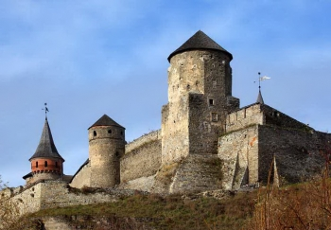
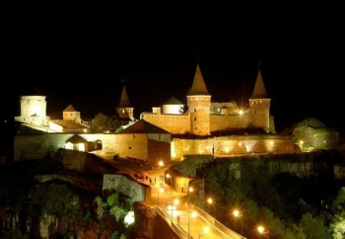

Slide 15
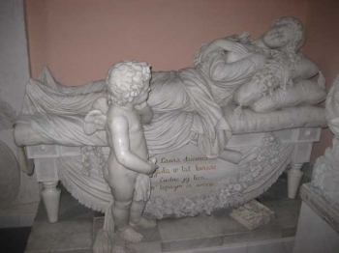
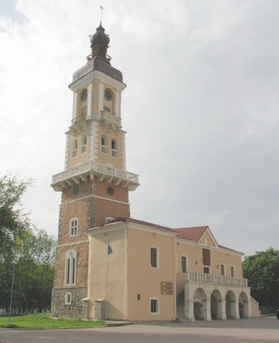
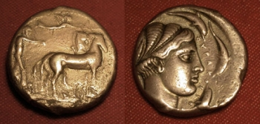

Slide 16
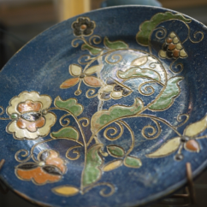
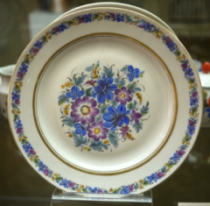
Музей українського народного декоративного мистецтва
Державний музей українського народного декоративного мистецтва входить до складу цілого комплексу музеїв, розташованих на території Києво-Печерської лаври, що має в наші дні статус історико-культурного заповідника. Музей народного декоративного мистецтва по праву вважається одним з найбільших художніх музеїв країни. В архітектурному ансамблі лаври він розташовується в пам'ятках архітектури 18 - початку 20 століть: в колишніх митрополичих покоях і в домової Благовіщенської церкви.

Slide 17
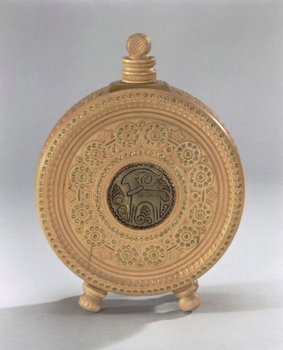
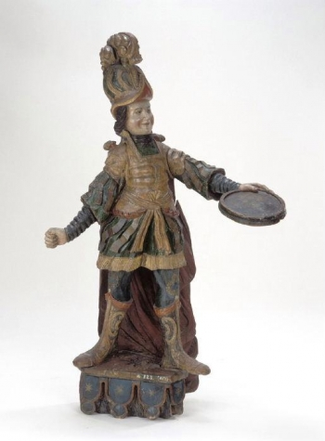
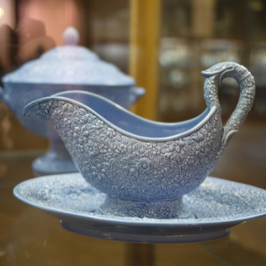

Slide 18
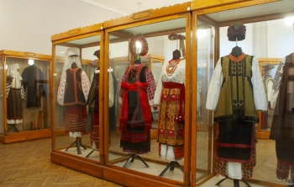
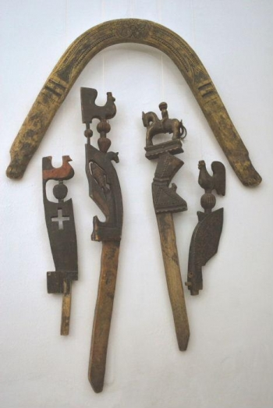

Slide 19
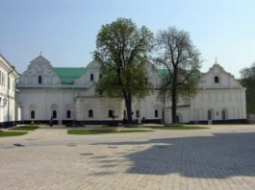
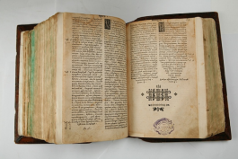
Музей книги і друкарства
Навесні 1972 року в Києві відкрився для відвідувань Музей книги та друкарства. Дата заснування музею була вибрана не випадково, саме 1972 був оголошений ЮНЕСКО міжнародним роком книги. Втім, символічним є і місце розташування музею - в будівлі колишньої друкарні Києво-Печерської лаври. Старовинний пам'ятник архітектури, розташований на території Національного Києво-Печерського історико-культурного заповідника, був відреставрований в 2000 році, і з тих пір тут розташовуються оновлені експозиції музею.

Slide 20
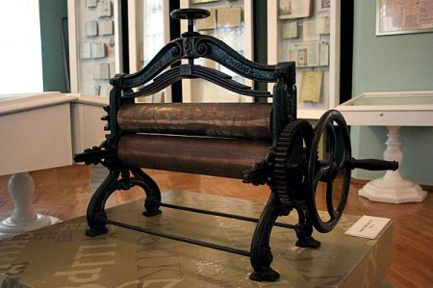
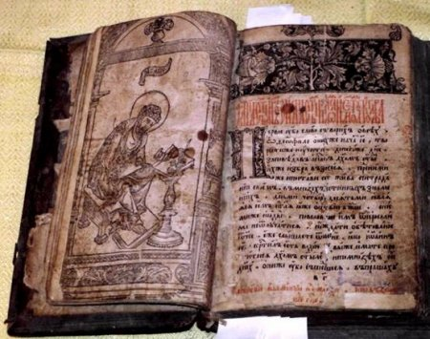
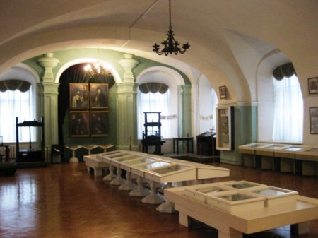

Slide 21
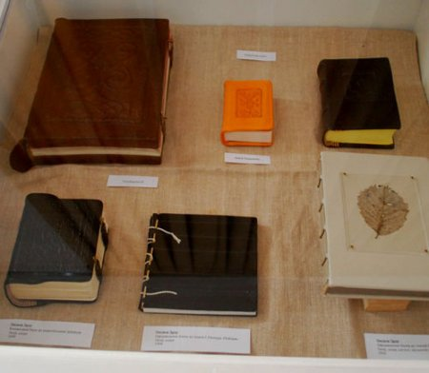
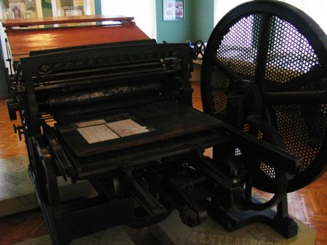
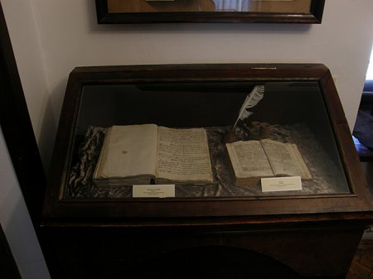

Slide 22
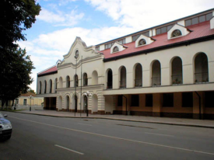
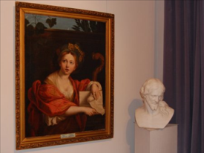
Полтавський художній музей
Полтавський художній музей веде свою історію від створення в 1919 році Полтавської картинної галереї , яка на той момент була відділом краєзнавчого музею міста . Підставою для відкриття галереї послужила колекція художніх творів , яка прибула в місто в 1917 році в якості подарунка від уродженця Полтави , відомого художника- передвижника Н. А. Ярошенко. У наш час Полтавський художній музей є одним з найзначніших регіональних музеїв , в його фондах знаходяться великі зібрання українського та зарубіжного мистецтва , а також численна етнографічна колекція .

Slide 24
Закарпатський обласний краєзнавчий музей
В стенах древнего Ужгородского замка располагается Закарпатский областной краеведческий музей, который начал свою деятельность в июне 1945 года. За шесть десятков лет своего существования музей приобрел популярность не только в Украине, но и далеко за пределами страны. Основу ряда коллекций музея составили экспонаты, которые были собраны Тиводаром Легоцким, юристом графа Шенборна, еще во второй половине 19 столетия. В наши дни многовековая история и культура края представлена более чем 110 тысячной коллекцией экспонатов.

Slide 26
Музей національної архітектури та побуту «Пирогово»
Музей національної архітектури й побуту - це можливість пройтися по всім найцікавішим куточкам України за один екскурсійний день, побачити буквально зсередини життя українського народу в 17-20 століттях, познайомитися із предметами побуту звичайного будинку українця. Музей являє собою open aіr експозицію етнографічних районів країни, тобто вся територія музею розташувалася не в павільйонах і інших будівлях, а під відкритим небом, що робить музей дуже привабливим для туристів із всіх куточків миру.Музей національної архітектури й побуту Пирогово був заснований у далекому1969 році, однак відвідувачів він прийняв через сім років в 1976.

Slide 29
Кінець

